Slide 1


可从b站主页工房或者同名闲鱼获取 80.8（纯原创）
基于Carsim—simulink联仿的线控转向系统理想角传动比设计
参考文献——长安大学硕士论文 作者殷凡青
线控转向系统理想传动比和前轮转角控制策略研究
汇报人：
元界行者

Slide 2
目录
1.线控转向原理介绍
2.状态方程建模
2.1动态方程建模
2.2状态方程先导
2.3状态方程搭建
3.参数获取
3.1基本参数获取
3.2论文参数获取
3.3拟合参数获取
4.Carsim及Simlink的联合仿真
4.1联合仿真模型建立
4.2详解Carsim中的线控转向
4.3工况测试
5.线控转向系统理想传动比算法
5.1传统转向的不足
5.2转向算法设计
5.3转向算法优化
6.线控转向系统前轮转角
控制策略
6.1控制先导
6.2前馈补偿设计
6.3反馈控制设计
6.4综合反馈结果

Slide 3
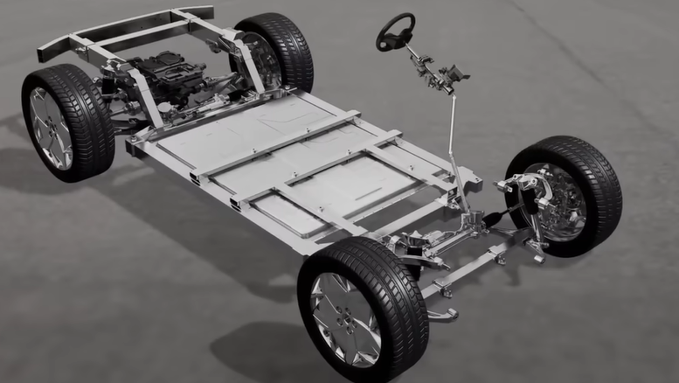
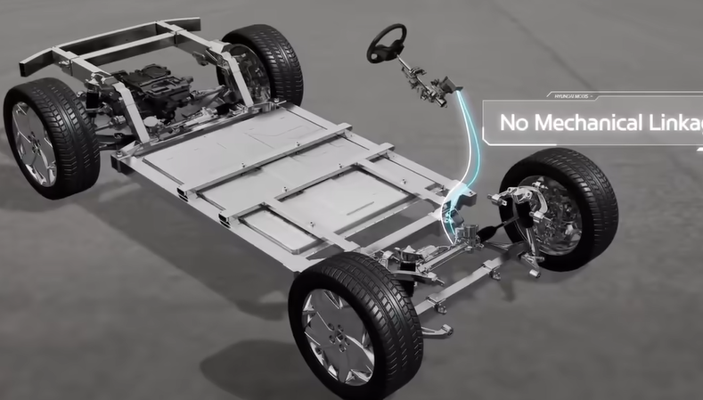
1.线控转向原理介绍
线控转向系统（Steer-By-Wire，简称SBW）是一种先进的车辆转向技术，其特点在于取消了传统的机械传动轴，使方向盘与转向机构之间仅通过电线连接。这种系统完全依赖于电信号来传输控制指令，从而实现了驾驶员与转向机构之间的非直接物理力矩传输。

Slide 4
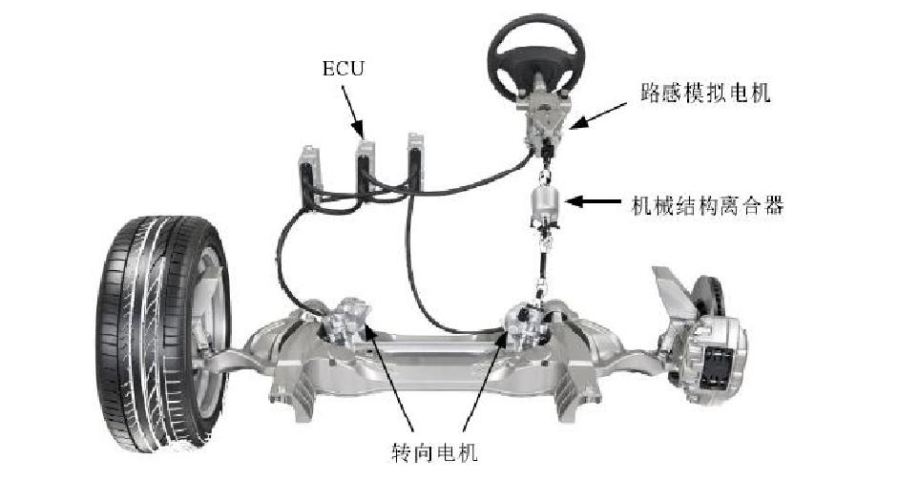
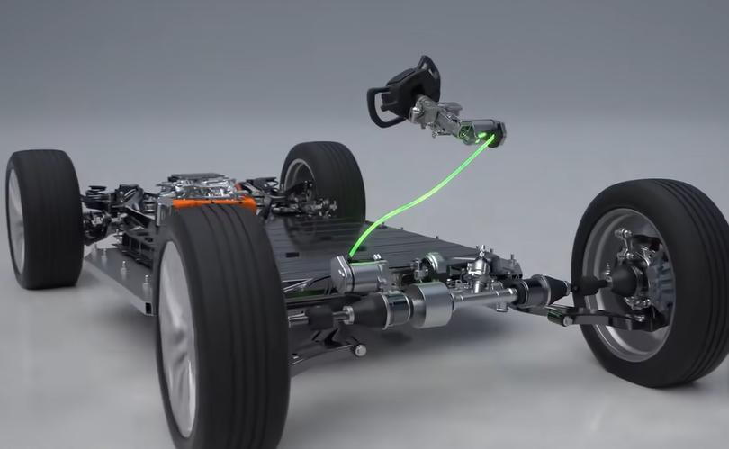
1.线控转向原理介绍
线控转向的执行层是线控转向系统中负责实际执行转向动作的部分。当驾驶员通过方向盘输入转向指令时，执行层会接收到这些指令，并通过电子信号驱动转向执行机构进行相应的动作。这一层的核心任务是根据决策系统发出的总线指令，精确地控制转向幅度，以实现车辆的稳定行驶和精确操控。
路感模拟层则是线控转向系统中的另一个关键部分，它负责模拟传统机械转向系统的路感反馈。路感模拟层通过电子系统模拟生成驾驶员的道路体验，使驾驶员能够感知到车辆的行驶状态和路况。这包括车辆在不同路面条件下的转向阻力、回馈力等信息，这些信息通过方向盘传递给驾驶员，帮助他们更好地理解和适应当前的驾驶环境。

Slide 5
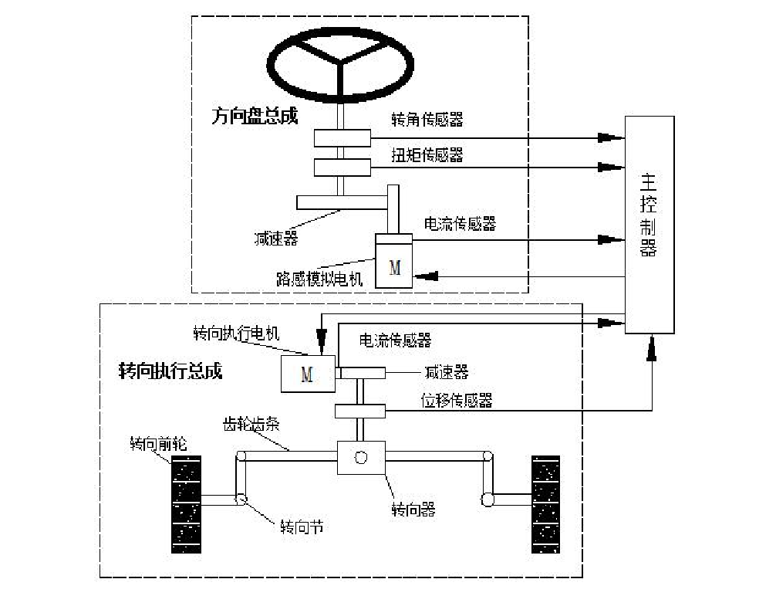
1.线控转向原理介绍
执行层：方向盘转角 ^{ECU控制} 转向电机——齿轮齿条——前轮转角
反馈层：综合信息（路面、方向盘转角信息等） ^{ECU控制} 转向电机——驾驶员
何为精确地控制转向幅度？
最为直观的就是设置变角传动比
例如，在低速段，汽车应该具有较大的转向灵敏度，所以转向系统应该具有较小的理想传动比，驾驶员在进行大角度转弯时，只需要转动较小的方向盘转角，在高速段，应当适当降低汽车转向灵敏度，所以转向系统的理想传动比要大，即大的转向盘转角可以产生小的前轮转角，使汽车转向“迟钝”。

Slide 6
1.线控转向原理介绍
如何设置变角传动比？ ECU如何控制？
ECU通过接收来自各个传感器的信号（如车速传感器、转向盘转角传感器、横摆角速度传感器等），对车辆的动态状态进行实时分析。
设计：将变角传动比设计成车辆的实际状态（例如横摆角速度、车速以及转向盘转角）的函数。
执行：ECU控制电机实际上是通过控制电流或电压来实现的。当ECU发送指令给转向执行电机时，它会根据指令调整电机的电流或电压，从而产生所需的电磁转矩。这个电磁转矩进而驱动转向机构转动，实现不同的转角，从而形成了不同的传动比。

Slide 7
2.状态方程建模
2.1动态方程建模
2.2状态方程先导
2.3状态方程搭建

Slide 8
2.1动态方程建模
对于两根轴组成的齿轮传动系统，主动轴（输入轴）的转速为n1，齿轮齿数为z1；从动轴（输出轴）转速为n2，齿轮齿数为z2。传动比k的定义是：
k = n1 / n2
同时，根据齿轮传动的原理，传动比也可以通过齿轮的齿数来计算：
k = z2 / z1
这两个公式是等价的，它们描述了相同的物理现象，即输入轴和输出轴之间的转速关系。
然而，转矩与传动比之间的关系并不是反比。在齿轮传动中，转矩的传递受到多种因素的影响，包括齿轮的材料、尺寸、润滑条件以及负载情况等。因此，不能简单地将传动比与转矩视为反比关系。
实际上，在理想的齿轮传动中，不考虑摩擦和能量损失的情况下，输入轴上的转矩与输出轴上的转矩之间应该满足以下关系：
T1 * n1 = T2 * n2（P1=P2）
k = n1 / n2=T2/T1
T=9550P/n，其中，T是扭矩，单位为N·m；P是功率，单位为kW；n是转速，单位为rpm（每分钟转数）

Slide 9
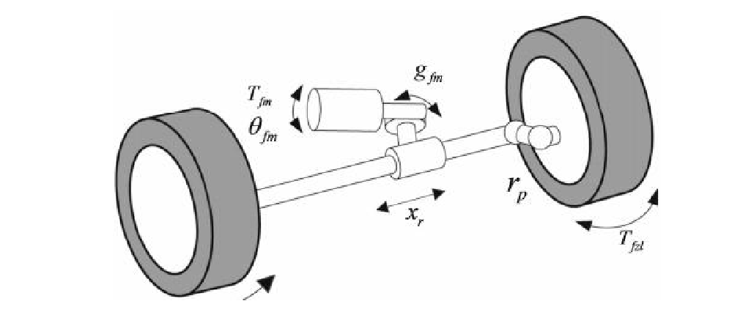
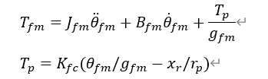
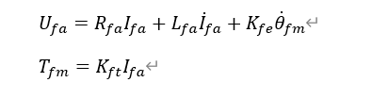

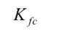

2.1动态方程建模
转向电机模型
转向执行总成主要由齿轮齿条机构、转向组件以及转向执行电机等构成。
转向电机提供的转矩有两个去向，一部分被电机自身固有的转动惯量、阻尼所消耗，其余的部分经过减速机构的减速增矩，经由转向器传递给齿轮齿条机构，驱动车轮转向。可以得到其动力学方程：
rp：小齿轮分度圆半径
Jfm：转向电机转动惯量
Bfm：转向电机阻尼系数
Kfc：转向电机轴扭转刚度
gfm：转向电机减速器减速比
Rfa：转向电机电阻
Lfa：转向电机电感
Kfe：转向电机反电动势
Kft：转向电机电磁力矩系数
电机电学平衡方程及电机电磁力矩方程

Slide 10

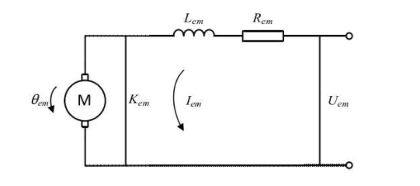
2.1动态方程建模

Slide 11
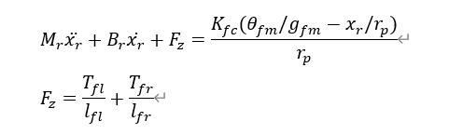

2.1动态方程建模
齿轮齿条机构模型
Mr：齿轮齿条质量
Br：齿轮齿条阻尼系数
Lfr/Lfl：右左前轮转向
摇臂长度

Slide 12
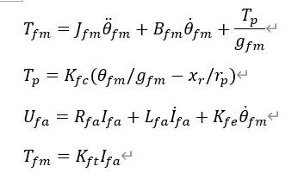
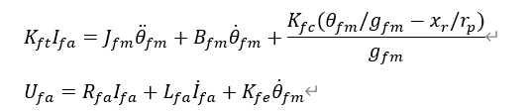
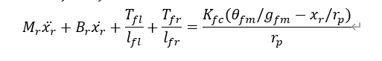
2.2状态方程先导
几个变量？几个方程
3个变量 2个方程
2个变量 1个方程

Slide 13
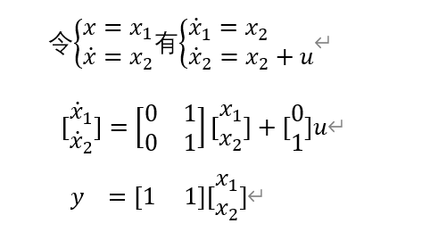
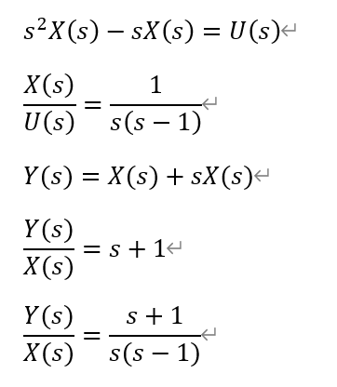
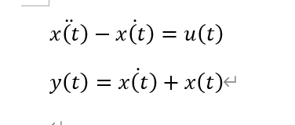
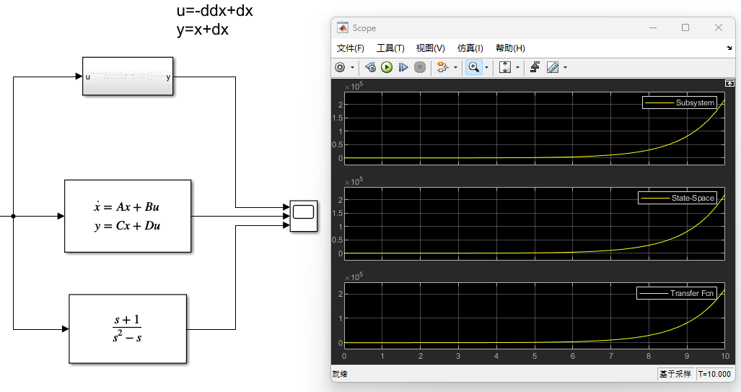
2.2状态方程先导
状态方程
传递函数
微分方程
在simulink搭建后发现三种方式的图像重合

Slide 14
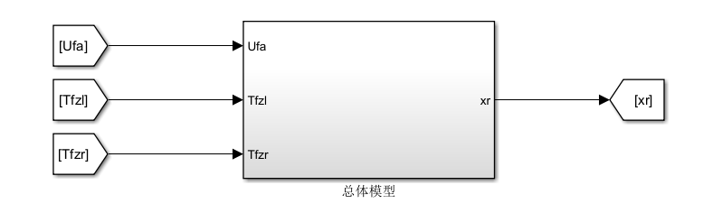
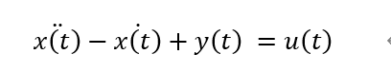
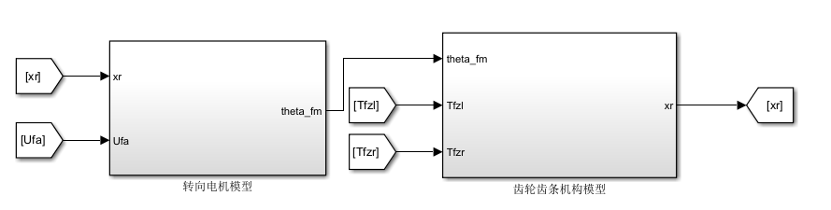
2.2状态方程先导
但是，如果是形如下面这样的方程是不可解的，因为并不知道y(t)与x(t)的关系，无法构造出状态方程。
一种是整体搭建法，即首先全面考虑所有涉及的变量和它们之间的关系，然后一次性地构建出完整的系统或模型。
另一种方法是分步搭建法，即先将其中一个变量作为输入，通过反馈机制逐步搭建系统或模型。
相当于一个方程 两个变量

Slide 15
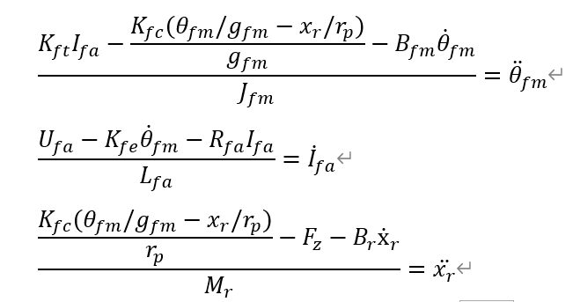
2.3状态方程搭建
在Simulink中搭建模型时，通常会将涉及导数的最高项（即最高阶导数项）放在等式的一侧，而将其他项（包括较低阶导数项和常数项等）放在等式的另一侧。这样做有助于清晰地表达系统的动态特性，并且使得模型的结构更加直观和易于理解。

Slide 16
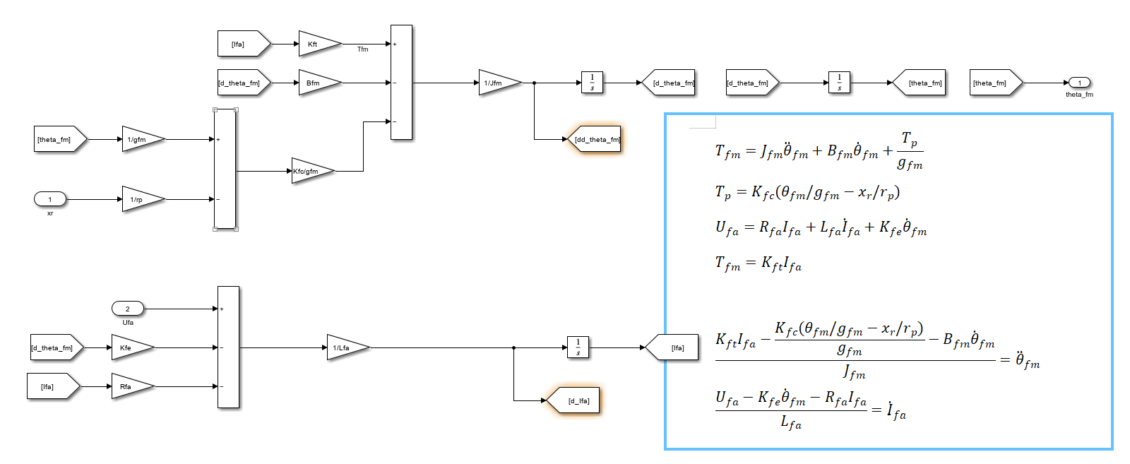
2.3状态方程搭建
转向电机模型搭建

Slide 17
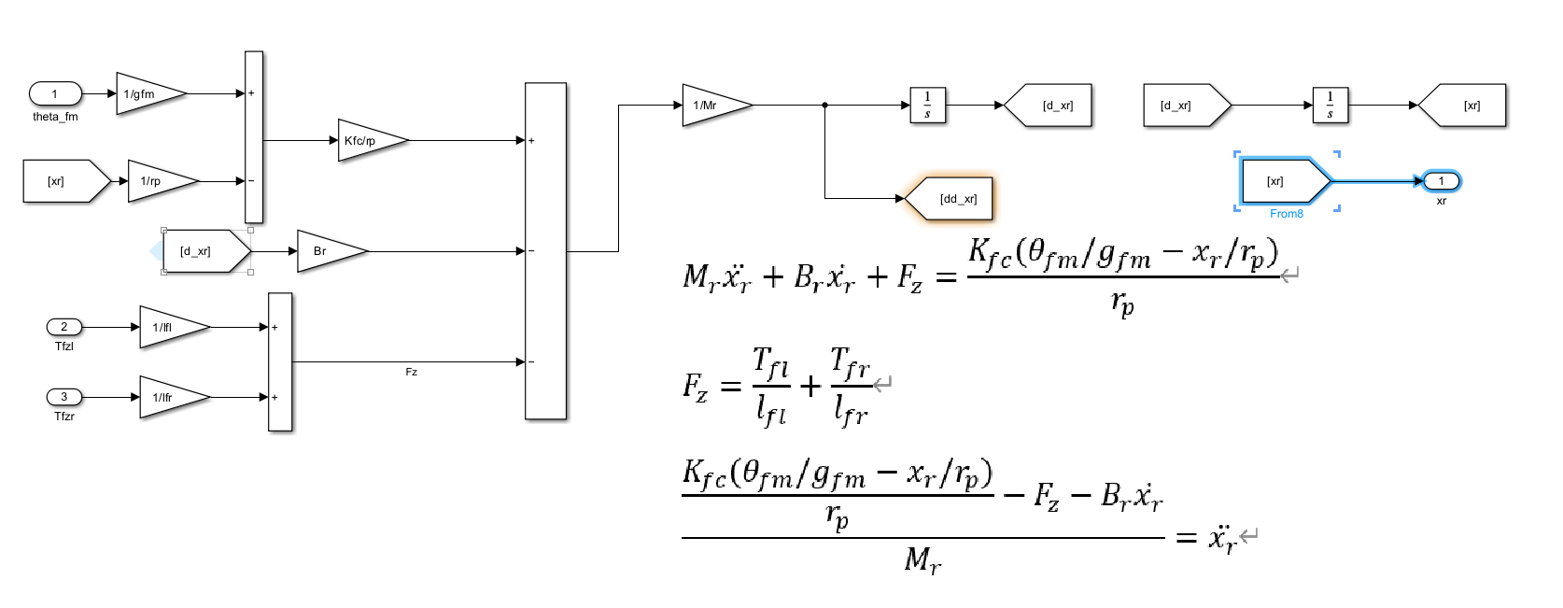
2.3状态方程搭建
齿轮齿条机构模型搭建

Slide 18
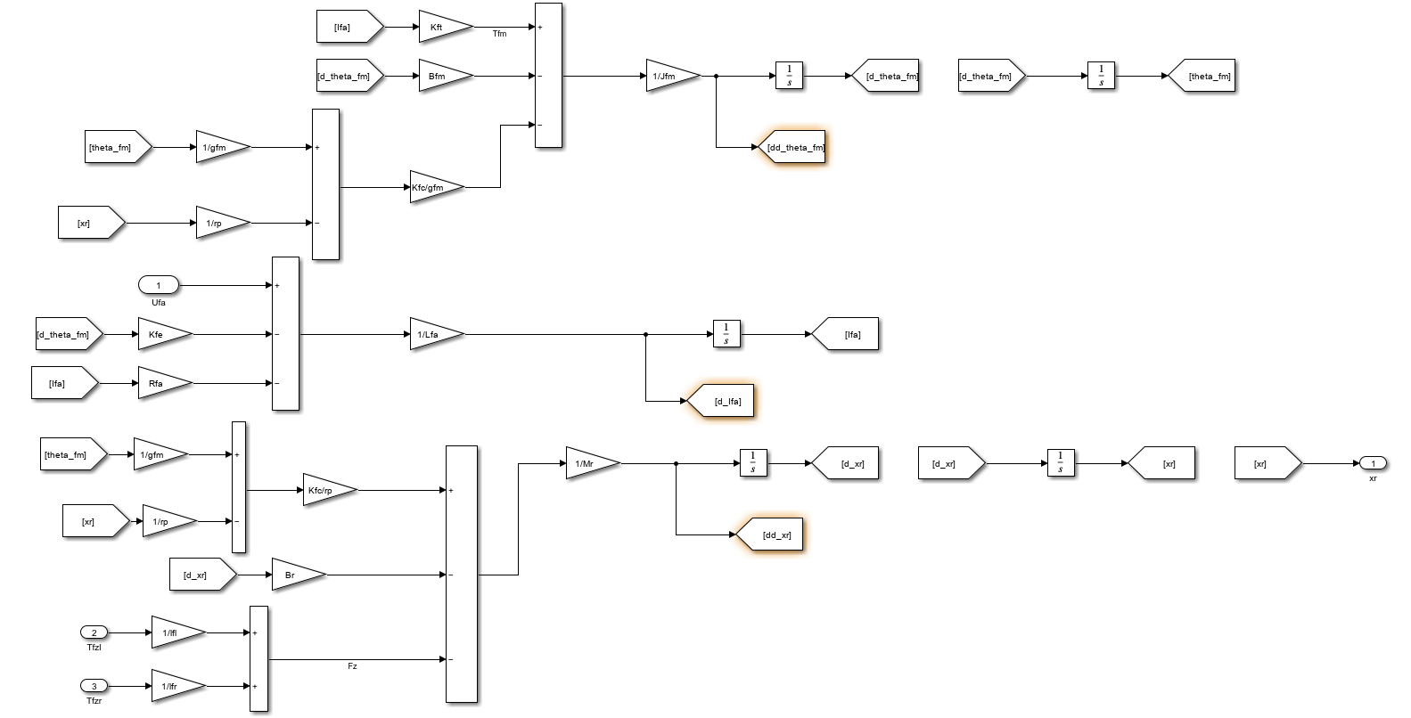
2.3状态方程搭建
整体模型搭建

Slide 19
3.参数获取
3.1基本参数获取
3.2论文参数获取
3.3拟合参数获取（侧偏刚度）

Slide 20
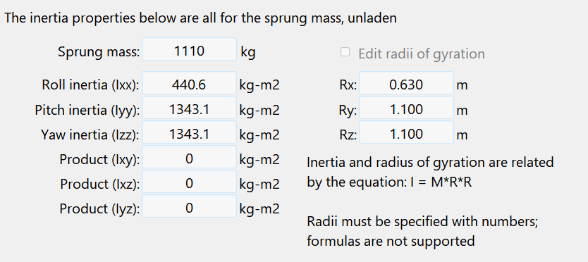
3.1基本参数获取
车身是整车模型的主体部分，车身的轴距、质心高度、质心到前后轴的距离等参数
对汽车的操纵稳定性都有着很重要的影响。本文中车身模型选择软件自带的B-ClassHatchback，并对车身的具体参数进行设置。

Slide 21
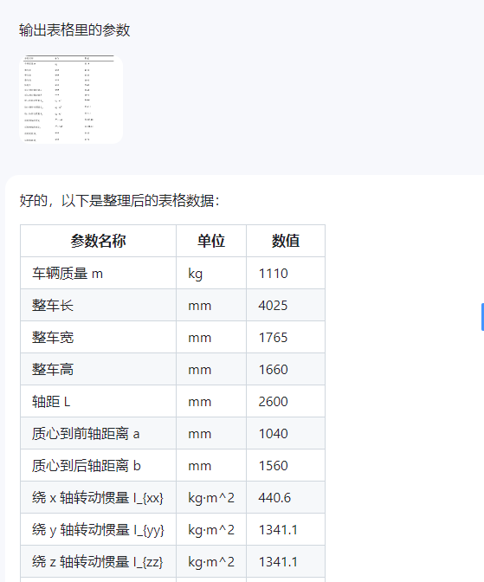
3.2论文参数获取
图示为通义千问
在任意AI网站上，当我们选择上传图片并请求输出表格参数时，通常不能直接点击复制所生成的表格内容。相反，我们需要先手动选中需要复制的参数，然后按住复制命令，最后再到Excel中进行粘贴处理，以便进行下一步的数据处理或分析工作。这样的操作过程可能相对繁琐，但确保了数据的准确性和完整性。
注：AI的识别结果不一定能完全准确。因此，建议在使用AI提取信息后，务必再次仔细核对一遍数据，以确保其准确性和完整性。

Slide 22
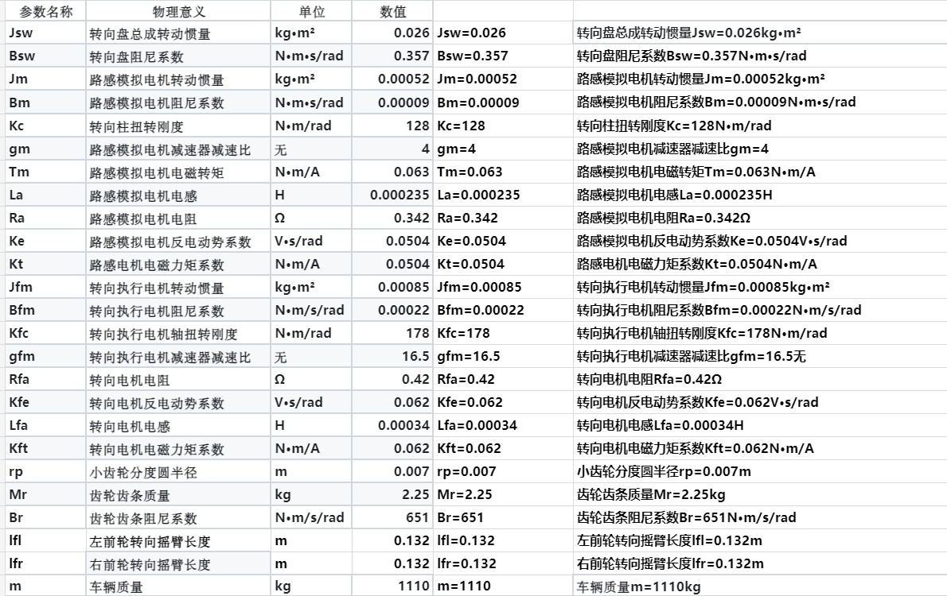
3.2论文参数获取
当数据导入Excel后，首先需要将其转换为标准单位，以便进行统一处理和分析。随后，我们可以利用Excel中的Ctrl+E快捷键（智能填充功能）来快速得到我们所需要的列表，这样可以大大提高数据处理的效率和准确性。通过智能填充，Excel能够自动根据已有数据模式填充剩余部分，从而节省了大量手动输入的时间。
注：智能填充功能在Excel中最多能同时读取并处理两列数据。如果需要处理三列或更多列的数据，那么就需要分两次或多次进行智能填充操作。

Slide 23
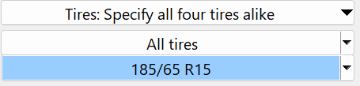
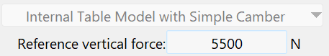

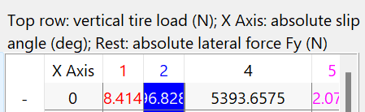
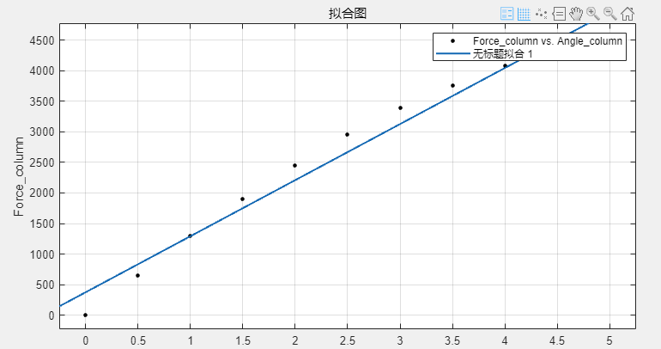
3.3拟合参数获取（侧偏刚度）
在Carsim软件中，我们首先要点开轮胎属性界面，并记录下当前的垂向载荷数值。随后，进入侧偏特性图界面，找到与先前记录的垂向载荷相对应的那一列数据。接下来，将这些关键数据导入Excel中进行保存。之后，在Matlab中打开cftool工具箱对导入的Excel数据进行拟合。需要注意的是，在计算侧偏刚度时，应确保只选取数据中的线性区域进行拟合，因为侧偏刚度是在线性范围内计算的。此外，还需注意侧偏刚度通常为负值，这一点在数据处理时需要特别留意。

Slide 24
4.Carsim及Simlink的联合仿真
4.1联合仿真模型建立
4.2详解Carsim中的线控转向
4.3工况测试

Slide 25
4.1联合仿真模型建立
方向盘角度
角传动比算法
理想前轮转角
如何执行？
如何设计？
实际前轮转角
齿条长度xr
执行电机电压Ufa
理想前轮转角
PID
执行电机电压Ufa
齿条长度xr
实际前轮转角
实际前轮转角
齿条长度xr

Slide 26
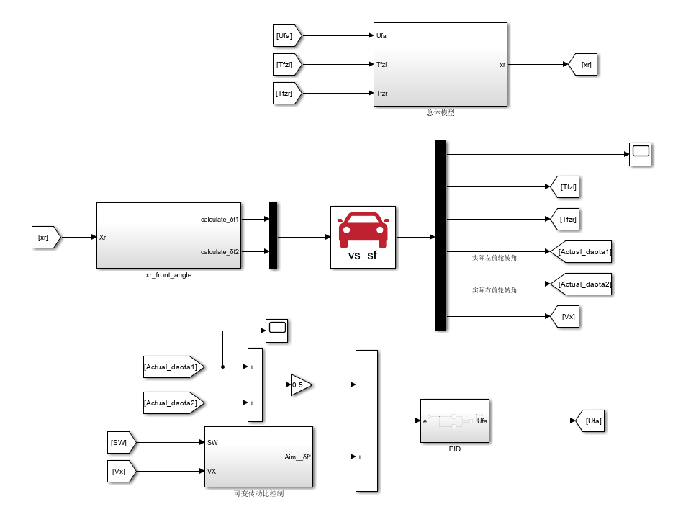
4.1联合仿真模型建立
虽然转向柱等机械系统被取消了，但是其余地方的动力学模型仍在。
如果没有仍是机械转向，那这个地方是不是可以类比成方向盘角度输入？
问：这个输入给车辆的转角是个什么转角？
经过修正后的前轮转角

Slide 27
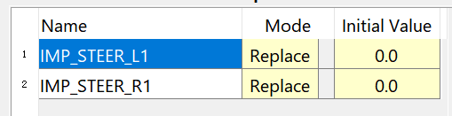
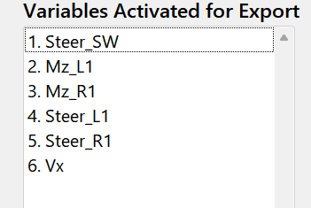
4.1联合仿真模型建立
输入参数：
左前轮转角、右前轮转角（经过修正后的）
输出参数：
方向盘转角、左前轮回正力矩、右前轮回正力矩
左前轮转角、右前轮转角（实际）、纵向车速

Slide 28
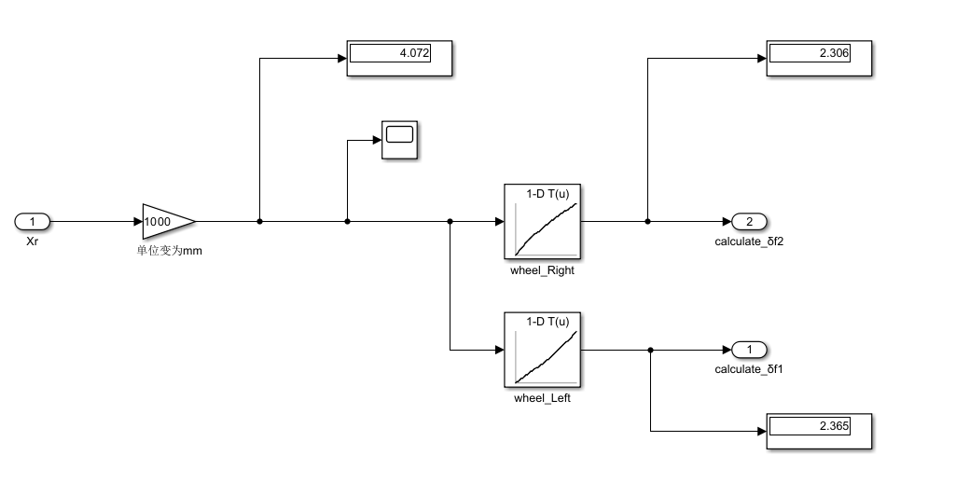
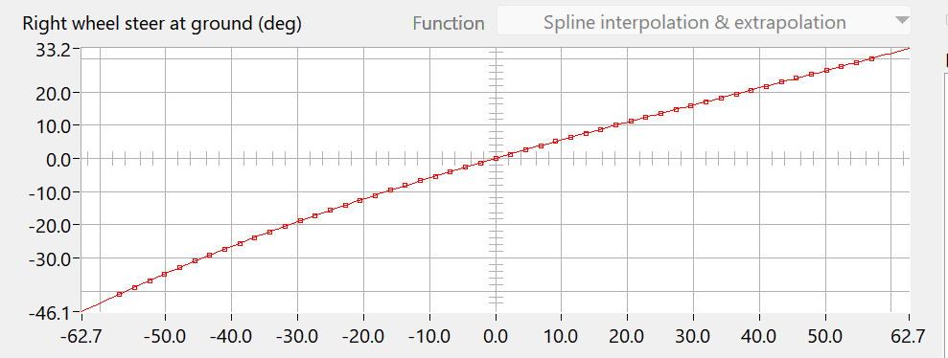
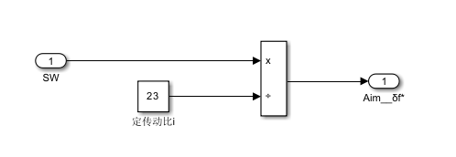
4.1联合仿真模型建立
注意单位
先在excel查看中再导入到matalb中
使用一维查表函数

Slide 29
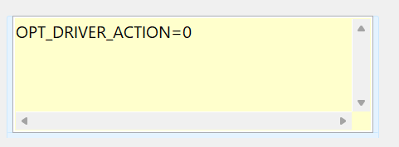
4.2详解Carsim中的线控转向
由于原有整车模型中的转向系统为传统机械转向系统，在建立线控转向系统整车模型时，需要对CarSim原有整车模型中的的转向系统进行替换，在整车特性设置界面中的Steering System子系统中，设置OPT_DRIVER_ACTION=0，用自建的SBW系统替换原车模型中整个转向部分。
将OPTDRIVERACTION设置为0使得驾驶员模型像往常一样执行其计算，但是所得到的控制不应用于方向盘。此模式可用于提供用于外部定义的转向系统（例如线控转向）的控制输入。可以考虑来自驾驶员的转向“请求”。计算的驱动程序控件可作为导出（在变量STEERDM），用于Simulink等外部软件中，或用于定义为VS命令。将OPTDRIVERACTION设置为1（默认值）将导致应用驱动程序模型计算出的使车辆转向的方向盘角度。
Setting OPTDRIVERACTION to 0 causes the driver model to perform its calculations as usual,
but the resulting control is not applied to the steering wheel. This mode can be used to provide a
control input for an externally defined steering system, such as steer by wire. It can be considered
a steer “request” from the driver. The calculated driver control is available as an export (in the
variable STEERDM) for use in external software such as Simulink, or in equations defined with
VS commands. Setting OPTDRIVERACTION to 1 (the default) causes the driver model to apply
the calculated steering wheel angle to steer the vehicle.

Slide 30
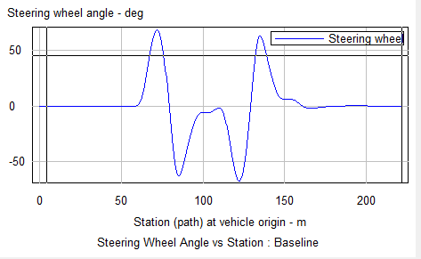
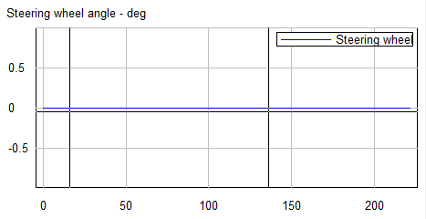
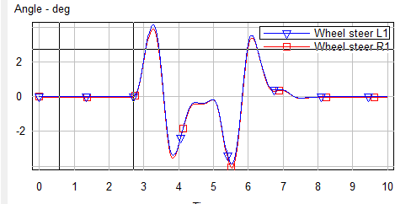
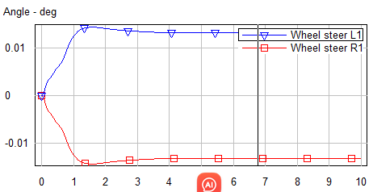
4.2详解Carsim中的线控转向
在输入代码前，我们曾在Carsim中单独运行了车辆模型，并设置了双移线输入。此时，车辆轨迹正确地呈现出双移线输出。在输入代码后，当未将线控转向系统接入外部Simulink模型，我们再次在Carsim中运行车辆模型，并设置了相同的双移线输入时，车辆轨迹保持为直线行驶。
在输入代码以启用线控转向系统后，方向盘角度的设定无法再通过车辆内部机制进行，而必须依赖于外部接口（如Simulink）来进行输入。
同时，启用线控转向系统后，方向盘角度的状态也将变得不可观测。

Slide 31
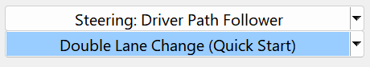
4.2详解Carsim中的线控转向
方向盘输入 必须依赖于外部接口
方向盘角度 不可观测
意味着：一旦输入OPTDRIVERACTION=0 在任意情况下，你内部的方向盘角度都不起作用。
刚才提到，在未搭建线控转向系统时，我们注意到Carsim中提供了方向盘转角信息，但前轮转角实际并未被考虑进去。
那么，我的疑问是：一旦线控转向系统搭建完成，是否就能够利用Carsim内部给出的方向盘转角数据，进而实现对前轮转角的控制与模拟？
此外，一旦输入OPTDRIVERACTION=0 你的方向盘角度都不可通过Carsim进行观测。
只能通过Simulink直接读取方向盘处的输入值。
不可以！
思考：此时通过Simulink读取的是否是车上真正的方向盘值呢？
我的理解：并不是
类比前面这也可以看做是一个理想输入。

Slide 32
4.2详解Carsim中的线控转向
经验丰富的用户可以使用这些导入变量的许多组合来替换转向系统模型的某些部分。此外，还为每个车轴提供了参数，以支持替换模型部分的三个选项。参数为OPT_STEER_EXT(iaxe)。OPT STEER EXT的有效值为0到4之间的整数。
请记住，当OPT STEER EXT设置为2、3或4时，将替换转向系统的一个或多个特定部分，并且将忽略描述该系统部分的内部代码。也就是说，CarSim没有有关系统那部分的信息，因此用户必须提供通常为该系统内部计算的所有信息。
选项0和1,设置内部转向和无转向
设置OPT STEER EXT=1表示轴不进行转向，也没有为其定义转向系统。但是，仍然存在由悬架运动学和顺应性引起的转向效应。当指定为1时，将绕过转向运动学的求解器代码，从而使效率略有提高。与转向相关的大多数参数和表未显示在回声文件中。由于会忽略用于计算转向系统效果的代码，因此任何导入变量均无效。除第一个轴外，所有轴的默认值为1。
选项2替换转向齿轮
设置OPT STEER EXT =2将保留转向柱和拉杆/转向臂的运动学特性，并用外部元件代替齿条和小齿轮或转向齿轮等的动态特性，助力和控制信息。
选项3:更换整个系统，拉杆1转向臂动力学除外
设置OPT STEER EXT=3会替换除横拉杆和转向臂运动学之外的所有内容。更换转向器和转向柱时，CarSim没有有关转向柱或齿轮的特性，其动力学，运动学联系，助力系统，摩擦，阻尼等信息。在外部模型中计算的内容必须由用户创建导入变量以使用VS Visualizer进行绘制，或以任何其他方式使用。
选项4替换整个转向系统
当转向系统被完全更换(OPT STEER EXT=4)时，CarSim没有有关任何组件的属性，其动力学，运动学联系，助力系统，摩擦，阻它等的信息。在外部模型中计算出的内容必须具有用户-创建的导入变量，以使用VS Visualizer进行绘制或以其他任何方式使用

Slide 33
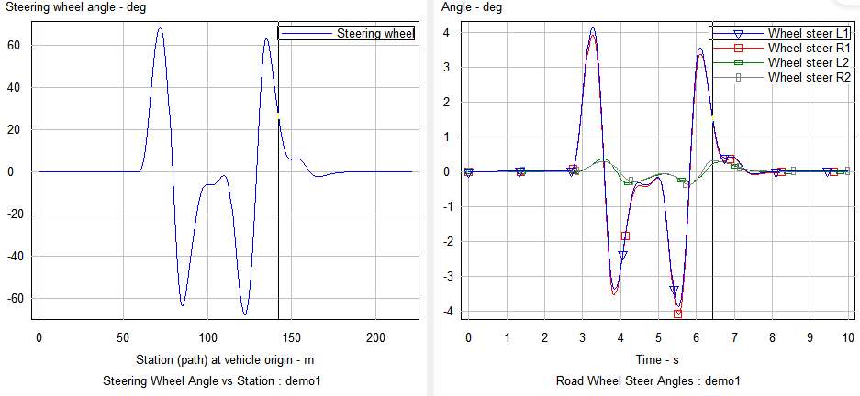
4.3工况测试
新建一个Simulink使用to workspace函数用于获取Carsim中的标准工况 然后将其存入Carsim默认目录中
接着在Carsim中比较出机械转向和线控转向的区别

Slide 34
5.线控转向系统理想传动比算法设计
5.1传统转向的不足
5.2转向算法设计
5.3转向算法优化

Slide 35
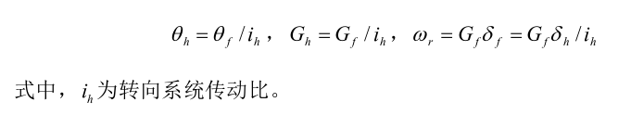
5.1传统转向的不足
为了对固定传动比的传统转向系统的转向特性进行深入研究，我们需要分析其存在的不足之处。首先，我们需要明确汽车系统动力学中的两个关键转向增益。第一个增益是横摆角速度ωr与前轮转角δf之比，我们称之为Gf，在稳态条件下，其关系可以表示为：Gf = ωr / δf 这个增益主要受到轮胎特性、车轮定位参数以及悬架特性的影响。
第二个增益是横摆角速度ωr与方向盘转角δh之比，我们称之为横摆角速度增益，用Gh表示。在稳态条件下，其关系可以描述为：Gh= ωr / δh 这个增益也被称为稳态横摆角速度增益或转向灵敏度。它不仅与轮胎特性、车轮定位参数和悬架特性有关，还直接受到转向系统特性的影响。
汽车响应的横摆角速度ωr与fG、hG以及方向盘转角δh之间的关系可以综合表示为：

Slide 36
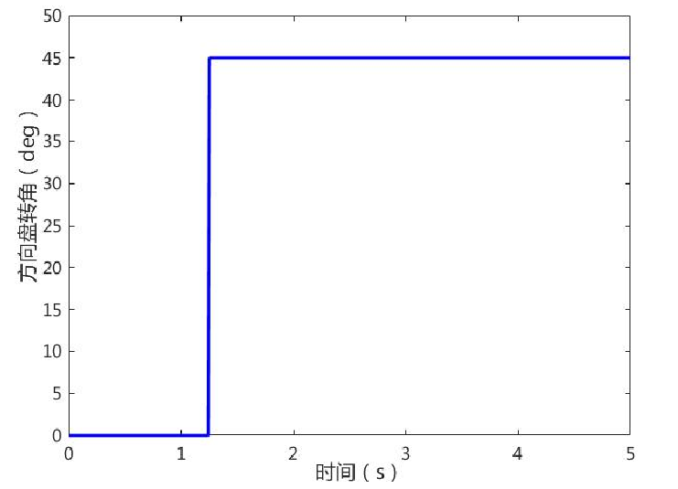
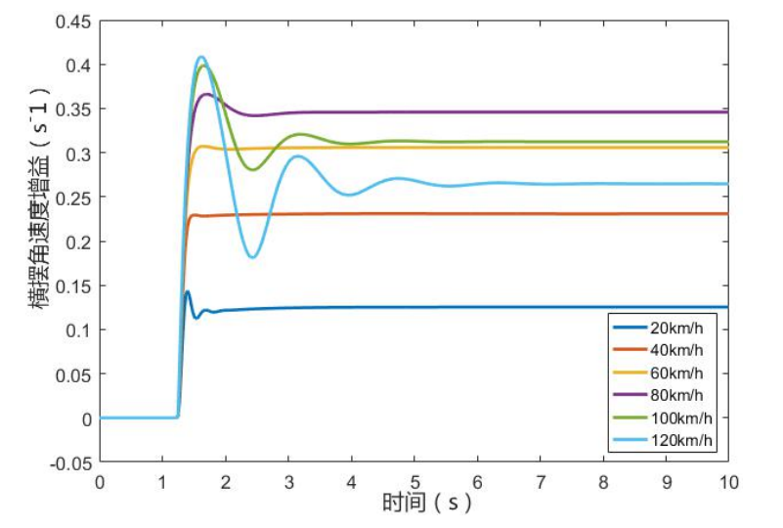
5.1传统转向的不足
利用第三章中选择的Carsim传统转向系统汽车模型，将其转向系统的固定传动比设置为18，进行角阶跃仿真试验，方向盘输入如图所示，幅值为45°，车速分别设置为20 hkm/，40 hkm/，60 hkm/，80 hkm/，100 hkm/，120 hkm/，观察传统转向系统汽车的横摆角速度增益瞬态和稳态响应的变化情况，仿真结果如图所示。

Slide 37
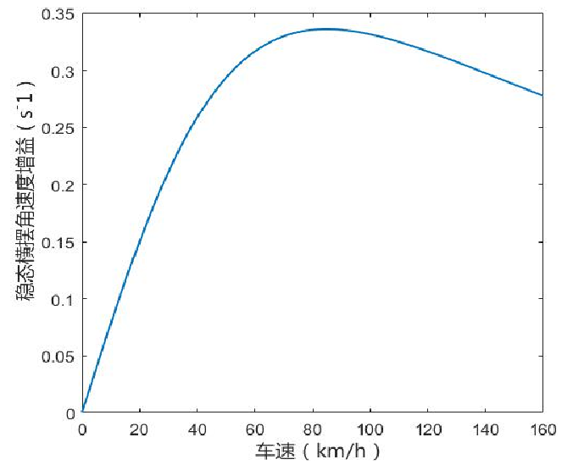
5.1传统转向的不足
固定传动比汽车的横摆角速度增益在不同车速下的响应情况不同，达到稳态状态时的横摆角速度增益值先是随车速的增大而增大，当车速达到80 hkm/时，稳态横摆角速度增益达到最大，然后随着车速继续增大而减小，说明该车具有不足转向特性。由图4.2还可以看出，当车速为120 hkm/时，汽车达到稳态响应所需的时间明显增加，瞬态响应曲线发生了剧烈振荡，说明横摆角速度增益急剧变化，汽车在转向过程中的的响应特性变化剧烈，极易失去稳定性且难以准确掌控。这就要求驾驶员时刻保持高度专注，根据汽车响应状态的变化，频繁的校正和调整驾驶操作，才能使汽车实现期望的转向效果，保证汽车行驶状态的稳定，这无疑加大了驾驶汽车的难度和精神负担。本文根据以上分析的传统转向系统存在的不足，结合不同工况下的具体要求，对线控转向系统的理想传动比进行了设计。

Slide 38
5.2转向算法设计
在理想传动比的设计中，线控转向系统应满足以下关键要求。在低速行驶时，为了增强转向的灵敏性和操作的轻便性，转向系统应当具备较小的理想传动比。这意味着驾驶员在进行大角度转弯时，只需转动较小的方向盘转角，即可实现前轮的大幅转向。然而，考虑到前轮在极限情况下的转角范围，需要设置一个合理的最小值，以确保前轮不会超出其物理极限。
相反，在高速行驶时，为了降低汽车的转向灵敏度，提升操作稳定性，转向系统的理想传动比应当适当增大。这意味着驾驶员需要转动更大的方向盘转角来产生较小的前轮转角，从而使车辆转向更加“迟钝”。这种设计可以避免驾驶员在高速行驶时因误操作而导致的潜在风险，为驾驶员提供一定的缓冲时间和判断空间，降低他们在高速驾驶时的精神压力和操作难度。然而，为了避免转向过于“迟钝”而影响到超车等必要的驾驶操作，也需要设置一个合理的最大值来限制传动比的上限。
为保证汽车在不同工况下有着相同的响应特性，一般会选择定增益的设计方法。
基于稳态转向增益不变的设计方法主要有三种
（1）基于稳态横摆角速度增益不变
（2）基于稳态侧向加速度增益不变
（3）稳态横摆角速度增益与稳态侧向加速度增益呈一定比例关系

Slide 39
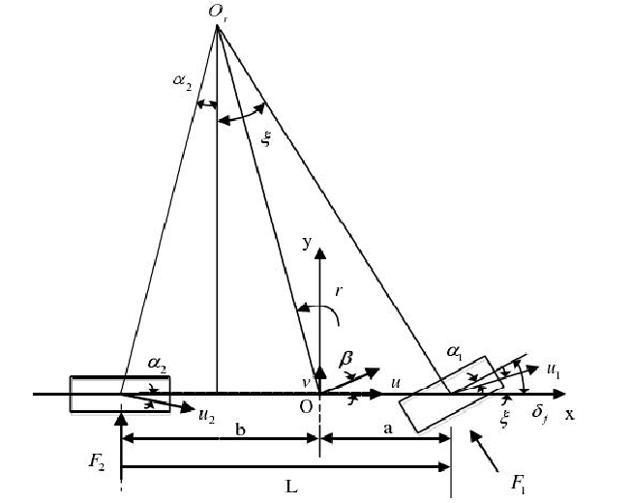




5.2转向算法设计

Slide 40

5.2转向算法设计
使用if-if action加上merge 或者 把Switch嵌套起来

Slide 41
5.3转向算法优化
在高速下的操纵稳定性综合评价指标值虽然有所降低，但其值仍然偏大，与传统转向系统固定传动比的设计相比，并不能体现出本章所设计的理想传动比在高速下的优势。在实际驾驶中，人们并不希望汽车的横摆角速度增益保持不变，而是希望在高速时有所降低，所以在高速段，基于稳态横摆角速度增益不变的设计方案不再适用，难以满足高速段的要求。考虑到汽车运动状态的非线性和难以对“人—车—路闭环系统”精确建模的问题，本章采用模糊控制（Fuccy Control，简称FC）对高速段的理想传动比进行优化设计。
本文中模糊控制器的输入量为车速和方向盘转角，输出量为理想传动比。
根据上文确定模糊控制中各个变量的论域以及模糊集。
fuzzyLogicDesigner Matlab2023a版本以上有的模糊工具箱

Slide 42

5.3转向算法优化
车速模糊论域为{90，160}
模糊集为{NB，NM，NS，ZO，PS，PM，PB}={负大，负中，负小，零，正小，正中，正大}。
隶属度函数选用应用广泛、控制灵敏度较高的三角形隶属度函数（Triangular membership function）
方向盘转角模糊论域为{-180，180}
模糊集为{NB，NM，NS，ZO，PS，PM，PB}={负大，负中，负小，零，正小，正中，正大}
隶属度函数选择三角形隶属度函数，

Slide 43


5.3转向算法优化
（1）当车速在0~20 hkm/时，控制效果以提高转向的灵敏性为主，减少大角度转弯时所需的方向盘转角，将理想传动比设为定值6；
（2）当车速在20~90 hkm/时，为保证在不同车速下汽车具有相同的响应特性，使转向操作简单，采用基于稳态横摆角速度增益不变设计的理想传动比；
（3）当车速在90~120 hkm/时，为降低高速行驶时汽车转向灵敏度，减少驾驶员误操作的影响，采用模糊控制设计的理想传动比；
（4）当车速在120 hkm/以上时，为防止传动比过大导致转向过于迟钝，将理想传动比设为定值25。

Slide 44
6.线控转向系统前轮转角控制策略
6.1控制先导
6.2前馈补偿设计
6.3反馈控制设计
6.4综合反馈结果

Slide 45
6.1控制先导
做控制的时候为什么需要建模?（准确描述状态方程）
状态方程是描述系统状态随时间变化的数学模型，能够刻画系统输入和状态之间的关系。通过状态方程，我们可以全面了解系统的动态行为，包括系统的输入、输出和状态变量之间的关系。(IPO)
input()
Process
output
如果不建立方程，没法得到Ufa和前轮转角准确的对应关系。
PID控制Ufa的依据是什么？ 实际前轮转角——xr——Ufa
PID
执行电机电压Ufa
齿条长度xr
实际前轮转角
经验公式可能无法准确反映系统的动态特性，导致控制系统在某些情况下表现不稳定。例如，当系统面临快速变化或外部干扰时，经验公式可能无法提供足够精确的控制信号，导致系统输出波动较大。

Slide 46



6.1控制先导
反馈是对未知扰动的修正，前馈是基于已知情况进行估算并提前做的准备

Slide 47



6.2前馈补偿设计
在实际行驶过程中，汽车经常会处在状态不断变化的瞬态工况下,只依靠理想传动比的前馈控制难以保证汽车在整个转向行驶过程中的稳定性。故本章利用线控转向系统可以主动控制前轮转角的特点，先采用基于中性转向的前馈控制策略对转角进行补偿，控制前轮转角的实际值和理想值的误差在一定范围内，然后采用横摆角速度和侧向加速度综合反馈策略对前轮转角进行实时控制。

Slide 48


6.2前馈补偿设计

Slide 49


6.3反馈控制设计

Slide 50

6.3反馈控制设计

Slide 51


6.4综合反馈结果
反馈是对未知扰动的修正，前馈是基于已知情况进行估算并提前做的准备

Slide 52

6.4综合反馈结果

Slide 53
几个思考
为什么运行时间会很长？
1.所用方向盘角度是.mat形式的表格，再求微分时可能花费时间较长。
（验证 使用simulink再带函数再看所用时间）
2.模糊pid函数过大
（验证注释掉模糊pid，使用普通pid，时间大大缩短）
为什么有些经过模糊pid的输出△δ会如此大？
为什么加了ay以后波形会失真？
辩证看待论文
模糊pid的输入输出单位到底是什么？输入△Wr 输出△δ
论文说明Kp的论域是[-3,3]
横摆角速度的弧度差值在0.2左右 输出为前轮转角的角度比较合理

Slide 54
Thanks

